Slide 1

TRƯỜNG TIỂU HỌC Ái Mộ A
Tập đọc – Kể chuyện
Ngöôøi ñi saên vaø con vöôïn
(Theo Leùp Toân-xtoâi)
Giáo viên: Nguyễn Thị Oanh

Slide 2
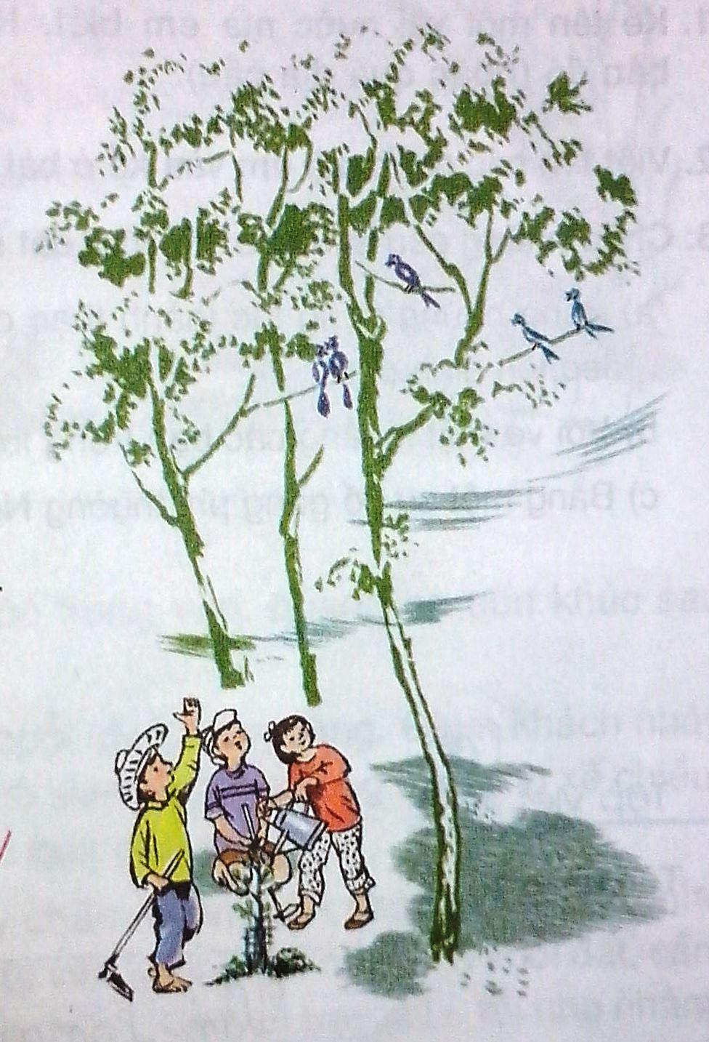
Tập đọc
Kiểm tra bài cũ
1)Cây xanh mang lại những gì cho con người?
2)Hạnh phúc của những người trồng cây là gì?

Slide 3
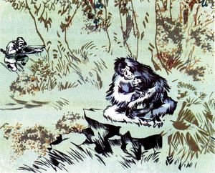
SGK/113
Tập đọc
Người đi săn và con vượn
Theo Lép Tôn-xtôi

Slide 4
SGK/113
Tập đọc
Người đi săn và con vượn
Theo Lép Tôn-xtôi
Luyện đọc
Tìm hiểu bài
- săn bắn
- vắt sữa
- giật phắt
- nước mắt
- cắn môi

Slide 5
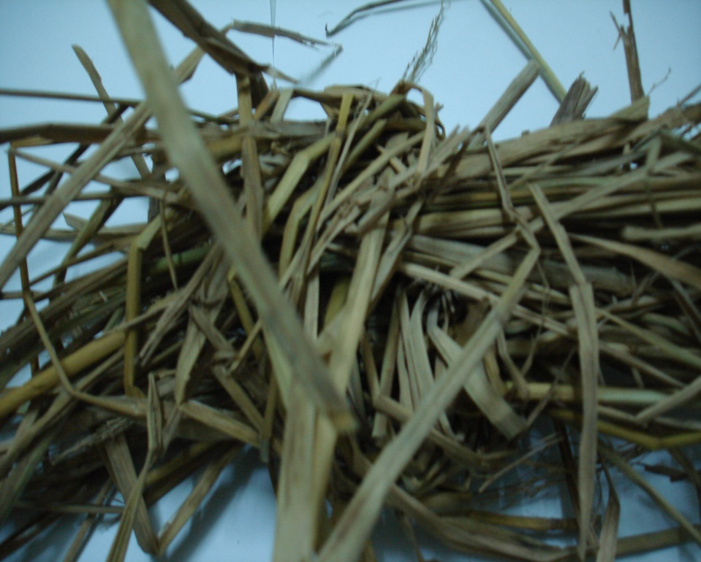
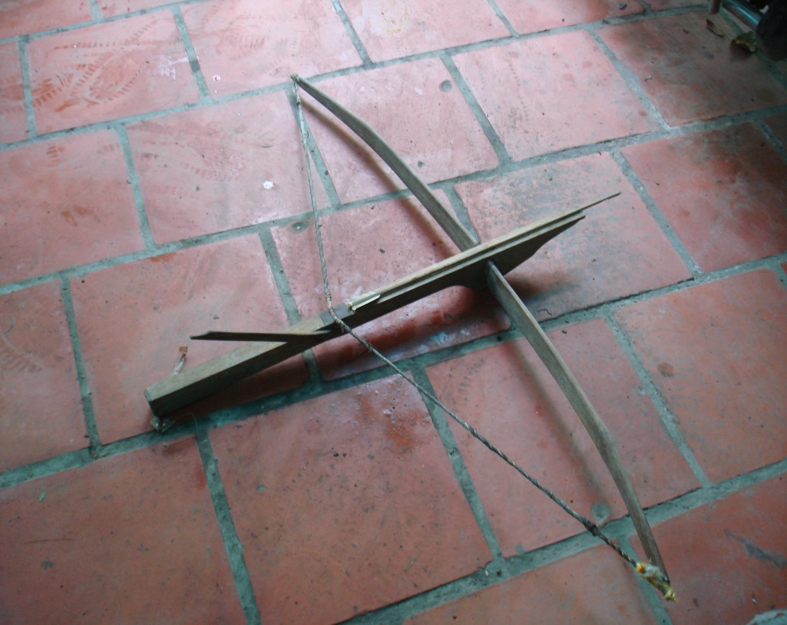
Thứ hai ngày 14 tháng 4 năm 2014
SGK/113
Tập đọc
Người đi săn và con vượn
Theo Lép Tôn-xtôi
Luyện đọc
Tìm hiểu bài
- săn bắn
- tận số
- vắt sữa
- nỏ
- giật phắt
- bùi nhùi
- nước mắt
- cắn môi
Một hôm, người đi săn xách nỏ vào rừng. Bác thấy một con vượn lông xám đang ngồi ôm con trên tảng đá. Bác nhẹ nhàng rút mũi tên bắn trúng vượn mẹ.
Vượn mẹ giật mình, hết nhìn mũi tên lại nhìn về phía người đi săn bằng đôi mắt căm giận, tay không rời con. Máu ở vết thương rỉ ra loang khắp ngực.

Slide 6
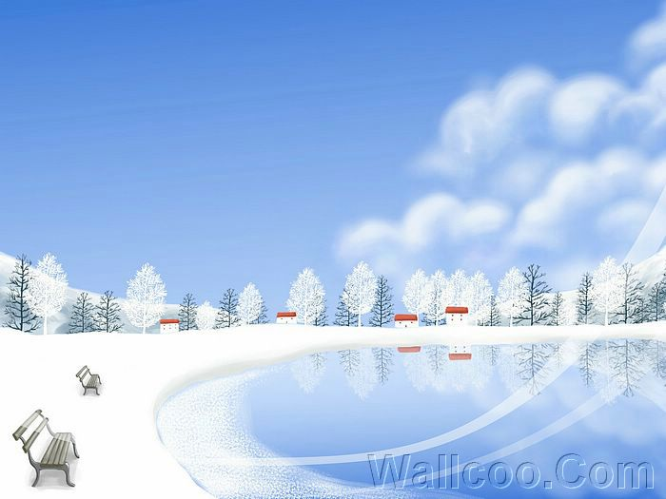
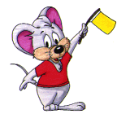

Thi đọc giữa các nhóm

Slide 7
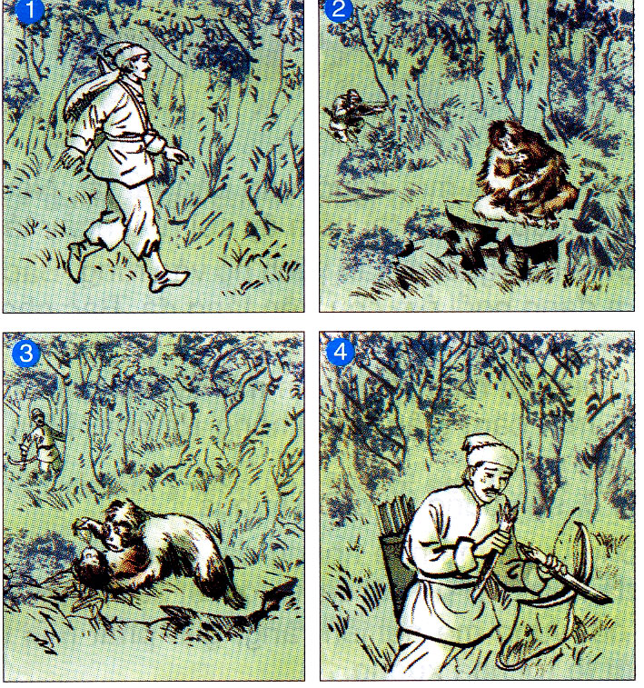
Thứ hai ngày 14 tháng 4 năm 2014
SGK/113
Tập đọc
Người đi săn và con vượn
Theo Lép Tôn-xtôi
Luyện đọc
Tìm hiểu bài
- săn bắn
- tận số
- vắt sữa
- nỏ
- giật phắt
- bùi nhùi
- nước mắt
- cắn môi
Chi tiết nào nói lên tài săn bắn của bác
thợ săn ?
Một hôm, người đi săn xách nỏ vào rừng. Bác thấy một con vượn lông xám đang ngồi ôm con trên tảng đá. Bác nhẹ nhàng rút mũi tên bắn trúng vượn mẹ.
-Nếu con thú rừng nào không may gặp bác
ta thì hôm ấy coi như tận số.
Vượn mẹ giật mình, hết nhìn mũi tên lại nhìn về phía người đi săn bằng đôi mắt căm giận. Máu ở vết thương rỉ ra loang khắp ngực.

Slide 8
SGK/113
Tập đọc
Người đi săn và con vượn
Theo Lép Tôn-xtôi
Luyện đọc
Tìm hiểu bài
- săn bắn
- tận số
- vắt sữa
- nỏ
- giật phắt
- bùi nhùi
- nước mắt
- Khi bị trúng tên của người thợ săn, vượn
mẹ đã nhìn bác ta với ánh mắt như thế nào ?
- cắn môi
Một hôm, người đi săn xách nỏ vào rừng. Bác thấy một con vượn lông xám đang ngồi ôm con trên tảng đá. Bác nhẹ nhàng rút mũi tên bắn trúng vượn mẹ.
Vượn mẹ nhìn về phía người thợ săn bằng
đôi mắt căm giận.
Vượn mẹ giật mình, hết nhìn mũi tên lại nhìn về phía người đi săn bằng đôi mắt căm giận. Máu ở vết thương rỉ ra loang khắp ngực.

Slide 9
SGK/113
Tập đọc
Người đi săn và con vượn
Theo Lép Tôn-xtôi
Luyện đọc
Tìm hiểu bài
- săn bắn
- tận số
- vắt sữa
- nỏ
- giật phắt
- bùi nhùi
- nước mắt
- cắn môi
2) Cái nhìn căm giận của vượn mẹ nói lên
điều gì?
Một hôm, người đi săn xách nỏ vào rừng. Bác thấy một con vượn lông xám đang ngồi ôm con trên tảng đá. Bác nhẹ nhàng rút mũi tên bắn trúng vượn mẹ.
+ Vượn mẹ căm ghét người đi săn.
+ Vượn mẹ thấy người đi săn thật độc ác, đã
giết hại nó khi nó đang cần sống để chăm
sóc con.
Vượn mẹ giật mình, hết nhìn mũi tên lại nhìn về phía người đi săn bằng đôi mắt căm giận. Máu ở vết thương rỉ ra loang khắp ngực.

Slide 10
SGK/113
Tập đọc
Người đi săn và con vượn
Theo Lép Tôn-xtôi
Luyện đọc
Tìm hiểu bài
- săn bắn
- tận số
- vắt sữa
- nỏ
- giật phắt
- bùi nhùi
- nước mắt
- cắn môi
3) Những chi tiết nào cho thấy cái chết của
vượn mẹ rất thương tâm?
Một hôm, người đi săn xách nỏ vào rừng. Bác thấy một con vượn lông xám đang ngồi ôm con trên tảng đá. Bác nhẹ nhàng rút mũi tên bắn trúng vượn mẹ.
Vượn mẹ nhẹ nhàng đặt con xuống, vơ vội
nắm bùi nhùi gối lên đầu con, rồi nó hái cái
lá to, vắt sữa vào và đặt lên miệng con…
Vượn mẹ giật mình, hết nhìn mũi tên lại nhìn về phía người đi săn bằng đôi mắt căm giận. Máu ở vết thương rỉ ra loang khắp ngực.

Slide 11
SGK/113
Tập đọc
Người đi săn và con vượn
Theo Lép Tôn-xtôi
Luyện đọc
Tìm hiểu bài
- săn bắn
- tận số
- vắt sữa
- nỏ
- giật phắt
- bùi nhùi
- nước mắt
- cắn môi
4) Chứng kiến cái chết của vượn mẹ, bác thợ
săn đã làm gì?
Một hôm, người đi săn xách nỏ vào rừng. Bác thấy một con vượn lông xám đang ngồi ôm con trên tảng đá. Bác nhẹ nhàng rút mũi tên bắn trúng vượn mẹ.
Bác đứng lặng, chảy nước mắt, cắn môi,
bẻ gãy nỏ rồi lẳng lặng ra về. Từ đó, bác
không bao giờ đi săn nữa.
Vượn mẹ giật mình, hết nhìn mũi tên lại nhìn về phía người đi săn bằng đôi mắt căm giận. Máu ở vết thương rỉ ra loang khắp ngực.

Slide 12
Thứ hai ngày 14 tháng 4 năm 2014
SGK/113
Tập đọc
Người đi săn và con vượn
Theo Lép Tôn-xtôi
Luyện đọc
Tìm hiểu bài
- săn bắn
- tận số
- vắt sữa
- nỏ
- giật phắt
- bùi nhùi
- nước mắt
- cắn môi
5) Câu chuyện muốn nói với chúng ta điều
gì?
Một hôm, người đi săn xách nỏ vào rừng. Bác thấy một con vượn lông xám đang ngồi ôm con trên tảng đá. Bác nhẹ nhàng rút mũi tên bắn trúng vượn mẹ.
Giết hại thú rừng là tội ác. Mỗi người
phải có ý thức bảo vệ môi trường.
Vượn mẹ giật mình, hết nhìn mũi tên lại nhìn về phía người đi săn bằng đôi mắt căm giận. Máu ở vết thương rỉ ra loang khắp ngực.

Slide 13
Thứ hai ngày 14 tháng 4 năm 2014
SGK/113
Tập đọc
Người đi săn và con vượn
Theo Lép Tôn-xtôi
Nội dung:
Giết hại thú rừng là tội ác. Mỗi người phải có ý thức bảo vệ môi trường.

Slide 14
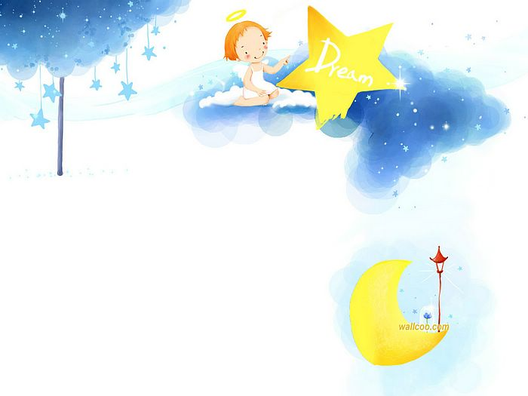


Hết tiết 1.
Học tiếp tiết 2 !

Slide 15
Thứ hai ngày 14 tháng 4 năm 2014
SGK/113
Tập đọc – Kể chuyện
Người đi săn và con vượn
Theo Lép Tôn-xtôi
Nội dung:
Giết hại thú rừng là tội ác. Mỗi người phải có ý thức bảo vệ môi trường.
Luyện đọc diễn cảm đoạn 2
Một hôm, người đi săn xách nỏ vào rừng. Bác thấy một con vượn lông xám đang ngồi ôm con trên tảng đá. Bác nhẹ nhàng rút mũi tên bắn trúng vượn mẹ.
Vượn mẹ giật mình, hết nhìn mũi tên lại nhìn người đi săn bằng đôi mắt căm giận, tay không rời con. Máu ở vết thương rỉ ra loang khắp ngực.

Slide 16
Thứ hai ngày 14 tháng 4 năm 2014
SGK/113
Tập đọc – Kể chuyện
Người đi săn và con vượn
Theo Lép Tôn-xtôi
Nội dung:
Giết hại thú rừng là tội ác. Mỗi người phải có ý thức bảo vệ môi trường.
Luyện đọc diễn cảm đoạn 2
Một hôm, người đi săn xách nỏ vào rừng. Bác thấy một con vượn lông xám đang ngồi ôm con trên tảng đá. Bác nhẹ nhàng rút mũi tên bắn trúng vượn mẹ.
Vượn mẹ giật mình, hết nhìn mũi tên lại nhìn người đi săn bằng đôi mắt căm giận, tay không rời con. Máu ở vết thương rỉ ra loang khắp ngực.

Slide 17
SGK/114
Tập đọc – Kể chuyện
Người đi săn và con vượn
Theo Lép Tôn-xtôi
Nội dung:
Giết hại thú rừng là tội ác. Mỗi người phải có ý thức bảo vệ môi trường.
Kể chuyện
Dựa vào tranh sau, kể lại câu chuyện “ Người đi săn và con vượn” theo lời của bác thợ săn:
Bác thợ săn xách nỏ vào rừng…
Vượn mẹ ngồi ôm con trên tảng đá…
Vượn mẹ chết rất thê thảm…
Bác thợ săn bẻ gãy nỏ…

Slide 18
SGK/114
Tập đọc – Kể chuyện
Người đi săn và con vượn
Theo Lép Tôn-xtôi
Nội dung:
Giết hại thú rừng là tội ác. Mỗi người phải có ý thức bảo vệ môi trường.
Kể chuyện
Dựa vào tranh sau, kể lại đoạn 1 câu chuyện “ Người đi săn và con vượn” theo lời của bác thợ săn:

Slide 19
SGK/114
Tập đọc – Kể chuyện
Người đi săn và con vượn
Theo Lép Tôn-xtôi
Nội dung:
Giết hại thú rừng là tội ác. Mỗi người phải có ý thức bảo vệ môi trường.
Kể chuyện
Dựa vào tranh sau, kể lại đoạn 2 câu chuyện “ Người đi săn và con vượn” theo lời của bác thợ săn:

Slide 20
SGK/114
Tập đọc – Kể chuyện
Người đi săn và con vượn
Theo Lép Tôn-xtôi
Nội dung:
Giết hại thú rừng là tội ác. Mỗi người phải có ý thức bảo vệ môi trường.
Kể chuyện
Dựa vào tranh sau, kể lại đoạn 3 câu chuyện “ Người đi săn và con vượn” theo lời của bác thợ săn:

Slide 21
SGK/114
Tập đọc – Kể chuyện
Người đi săn và con vượn
Theo Lép Tôn-xtôi
Nội dung:
Giết hại thú rừng là tội ác. Mỗi người phải có ý thức bảo vệ môi trường.
Kể chuyện
Dựa vào tranh sau, kể lại đoạn 4 câu chuyện “ Người đi săn và con vượn” theo lời của bác thợ săn:

Slide 22
Thứ hai ngày 14 tháng 4 năm 2014
SGK/114
Tập đọc – Kể chuyện
Người đi săn và con vượn
Theo Lép Tôn-xtôi
Nội dung:
Giết hại thú rừng là tội ác. Mỗi người phải có ý thức bảo vệ môi trường.
Kể chuyện
Dựa vào tranh sau, kể lại câu chuyện “ Người đi săn và con vượn” theo lời của bác thợ săn:

Slide 23
Thứ hai ngày 14 tháng 4 năm 2014
SGK/113
Tập đọc – Kể chuyện
Người đi săn và con vượn
Theo Lép Tôn-xtôi
Nội dung:
Giết hại thú rừng là tội ác. Mỗi người phải có ý thức bảo vệ môi trường.

